Slide 1

SoapUI para principiantes
Autora:
Ailyn del Pino Acosta

Slide 2
Contenido:
1
¿Cómo configurar los monitores de API?
2
¿Cómo monitorear su API desde SoapUI?
2

Slide 3
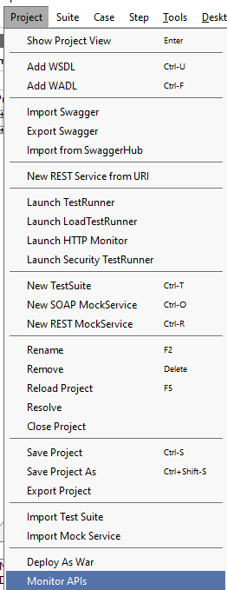
Configurar monitores de API
Puede monitorear hasta 3 API de forma gratuita, y puede
hacerlo rápidamente desde el interior de Ready! Plataforma API utilizando el complemento AlertSite Connector.
Para el monitoreo de las APIs se dirige al apartado Project del
menú y selecciona la opción Monitor APIs, también puede
acceder a esta opción al dar clic derecho sobre el proyecto
que se quiere monitorear.
3

Slide 4
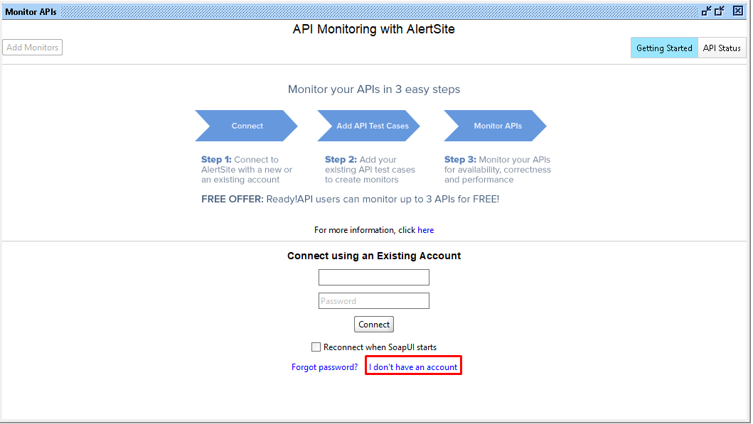
Configurar monitores de API
Al dar clic sobre la opción Monitor APIs se muestra la siguiente ventana; si tiene una cuenta existente se conecta a partir de sus datos, por el contrario selecciona la
opción I don’t have an account para crearse una cuenta.
4

Slide 5
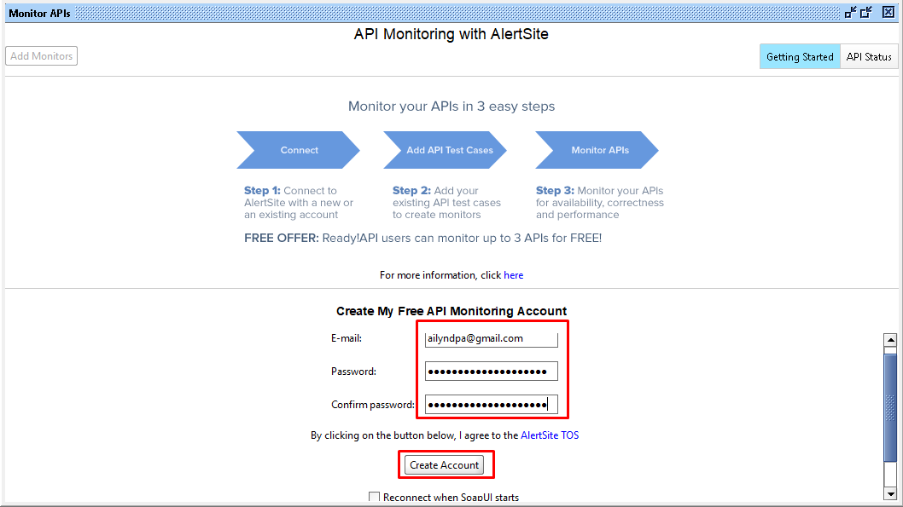
Configurar monitores de API
5

Slide 6
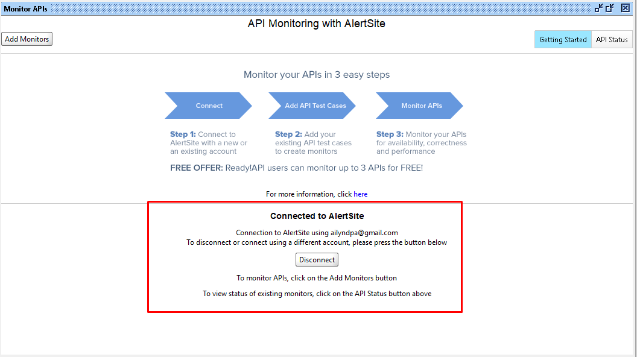
Configurar monitores de API
Una vez creada la cuenta se muestra la siguiente interfaz donde se puede observar que está conectado a AlertSite. Para agregar un monitor da clic sobre la opción Add Monitors
6

Slide 7
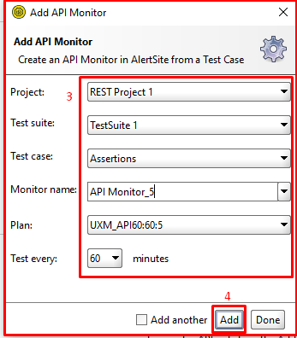
Configurar monitores de API
Mostrándose la ventana de la siguiente imagen.
Ahora selecciona el proyecto, el testsuite, y el test case
que se quiere monitorear; posteriormente especifica un
nombre para el monitor que se está creando y selecciona
la cantidad de minutos entre cada test.
Finalmente da clic sobre el botón Add para agregar el
monitor.
7

Slide 8
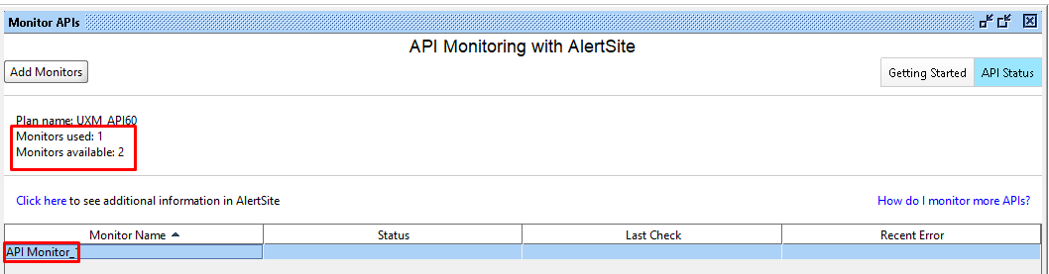
Configurar monitores de API
De esta manera se puede observar que de los tres monitores gratuitos ya se
encuentra en uso uno y dos están disponibles.
8

Slide 9
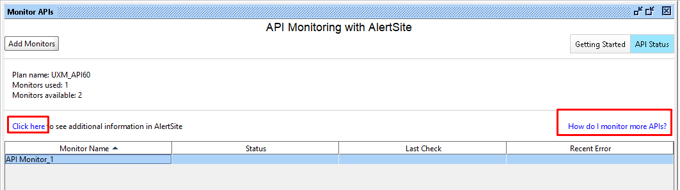
Configurar monitores de API
A partir del enlace How do i monitor more APIs? se accede a la información acerca
del monitoreo de APIs y a partir del enlace Click here se tiene acceso a página del
lado de la alerta que le mostrará los detalles de sus monitores como se muestra en la siguiente diapositiva.
9

Slide 10
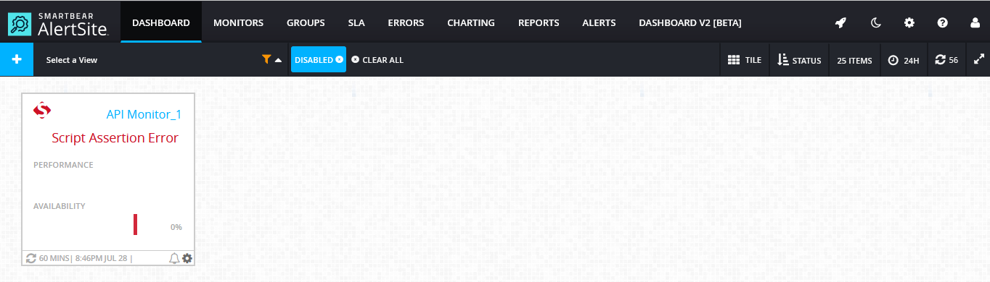
Monitorear su API desde SoapUI
Página del lado de la alerta, donde aparece el monitor recién creado. Como se puede observar existe un estado de error y dar clic sobre este le dará todos los detalles para que pueda ver toda la información.
10

Slide 11
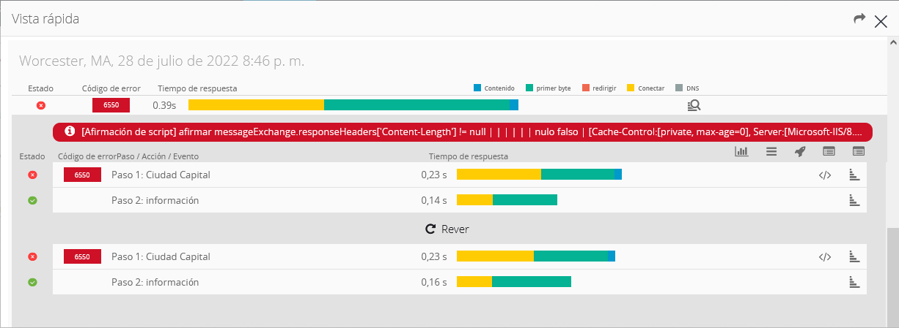
Monitorear su API desde SoapUI
11

Slide 12
Muchas
Gracias!!!

